Slide 1
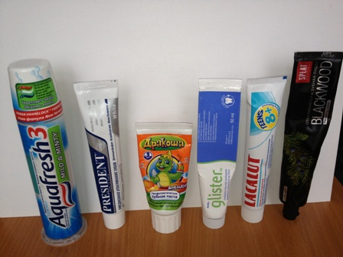

Проект – исследование «Какая зубная паста лучше?»
ЧОУ«Лотос» г.Москва Козырь Евгения, Лукашин Андрей, Ефимов Максим, Гордеев Артем - 4 класс Руководитель : Шульженко Елена Евгеньевна

Slide 2
Цель работы: 1) Доказать, что зубы необходимо чистить. 2) Изучить, какая зубная паста лучше влияет на прочность зубов.
Объект исследования: зубная паста импортных и отечественных производителей.
Предмет исследования: влияние зубных паст на сохранность зубов.
Задачи:
- изучить общественное мнение о зубных пастах;
- изучить действие зубных паст на эмаль зубов;
- провести наблюдение и эксперимент;
- сделать выводы.

Slide 3
Гипотеза: способна ли зубная паста оказать влияние на прочность зубов, т.е. нужно ли чистить зубы для их укрепления, и какая паста это сделает лучше?
Методы исследования:
сбор информации о видах зубных паст;
провести социологический опрос среди учащихся и педагогов школы о том, какой зубной пастой они пользуются и почему;
исследовать, пронаблюдать и провести эксперимент;
систематизировать полученные теоретические и практические знания.
Цели самостоятельной работы: провести эксперимент и сделать вывод о результате химического взаимодействия кислот и соединений кальция.

Slide 4
Практическая часть
1 часть. Социологический опрос. Опросили 62 человека (ученики и сотрудники школы). Были предложены два вопроса: какой пастой вы чистите зубы и почему? РЕЗУЛЬТАТЫ.

Slide 6








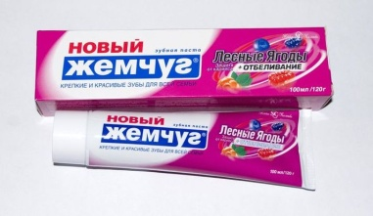
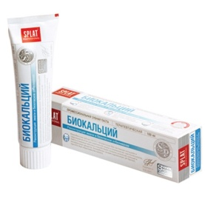
1 – Aquafresh 3 2 – PresiDENT 3 – Дракоша 4 – Glister 5 – Lacalut 6 – BLACKWOOD 7 – R.O.C.S. 8 – Colgate 9 – Новый жемчуг 10 – BIOCALCIUM

Slide 7
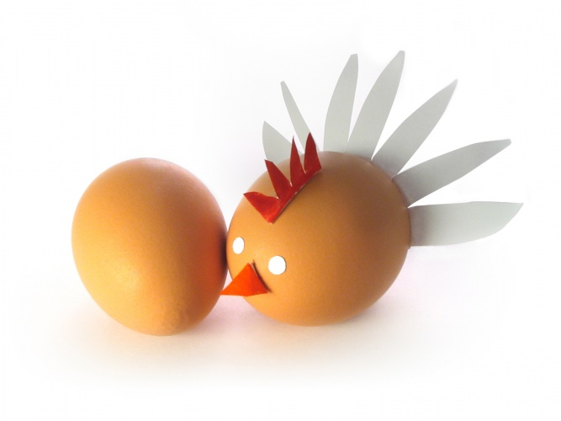
На уроках окружающего мира мы узнали, что строительным материалом для зубов является кальций. Яичная скорлупа, как и зубная эмаль, состоит из кальция. Поэтому мы решили использовать в качестве модели для опытов сырые яйца.

Slide 8
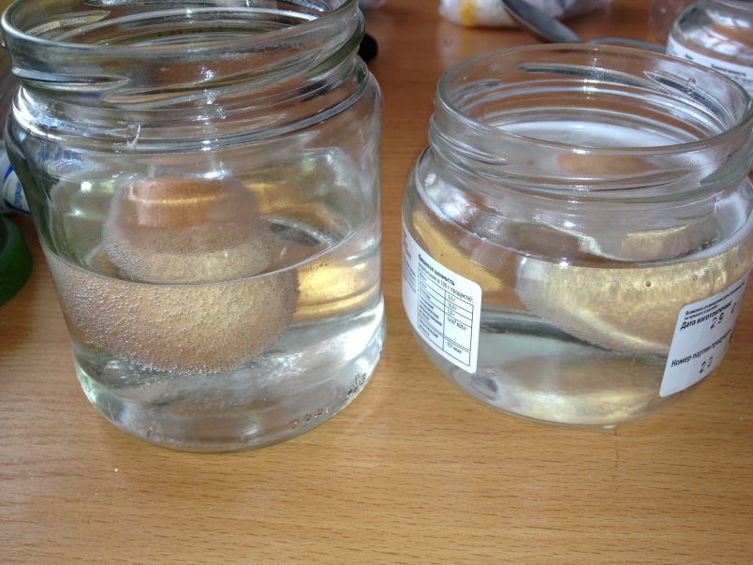
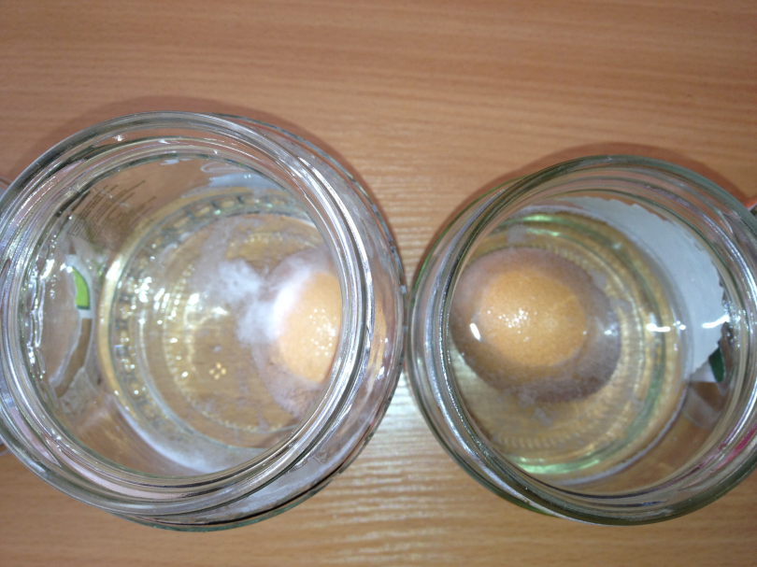
При попадании яиц в раствор кислоты, начались активно выделяться пузырьки воздуха и покрывать
поверхность яиц.

Slide 9
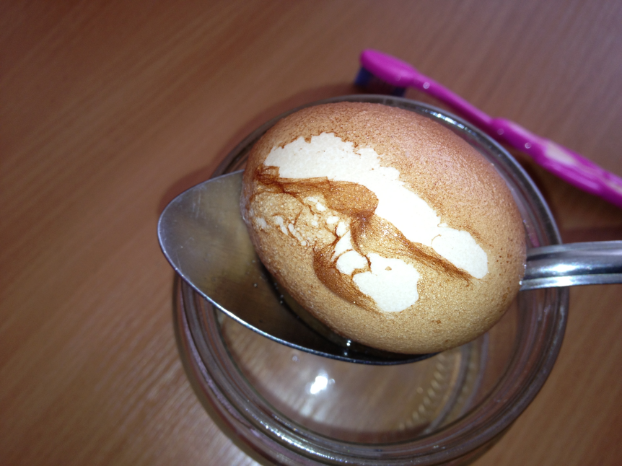
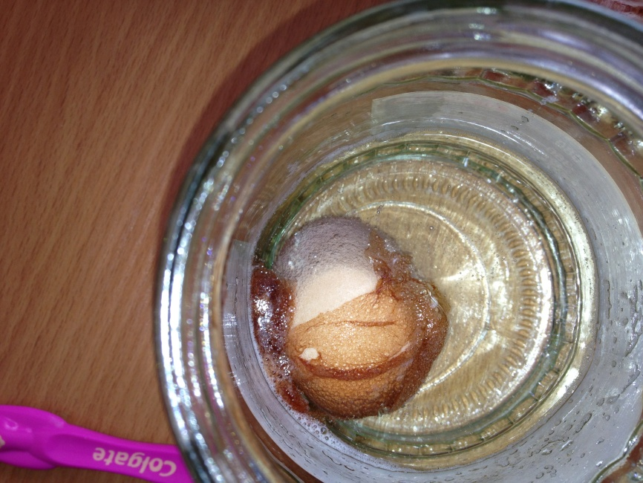
Через 15 минут было выявлено, что на всех образцах и контрольном яйце верхний слой превратился в нечто, похожее на слизь коричневого цвета, и отслаивается, НО все скорлупки остаются твердыми.

Slide 10
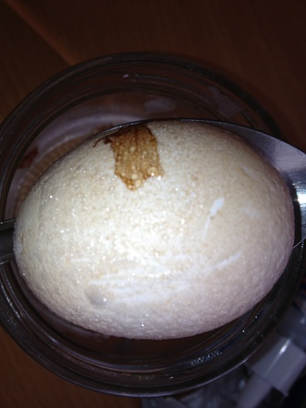
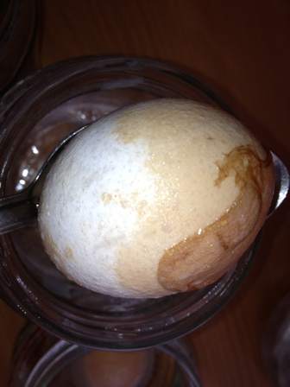
Через 1 час: а) со всех образцов, кроме 3 (Дракоша), 8 (Colgate max Fresh) и 10 (BIOCALCIUM) , сошел полностью этот слизистый слой, причем образец под
№ 8 (Colgate max Fresh) полностью сохраняет свой цвет, а на № 3 (Дракоша) и 10 (BIOCALCIUM) по 1 осветленному пятну;
б) образцы № 2 (PresiDENT), 4(glister), 7 (R.O.C.S.) из коричневых стали почти белого цвета;

Slide 11
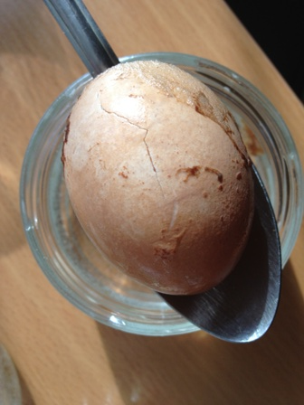
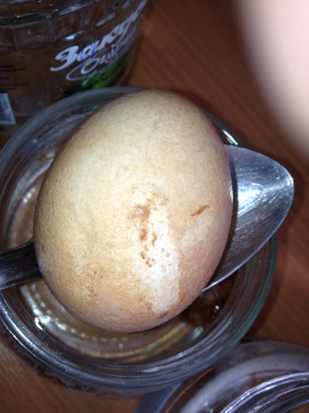
в) на контрольном яйце появилась трещина;
г) с образцов №1 (Aquafresh), 3 (Дракоша), 5 (Lacalut), 6 (BLACKWOOD), 9 (Новый жемчуг ) цветовой слой сходит при проведении пальцем, НО все скорлупки твердые.

Slide 12
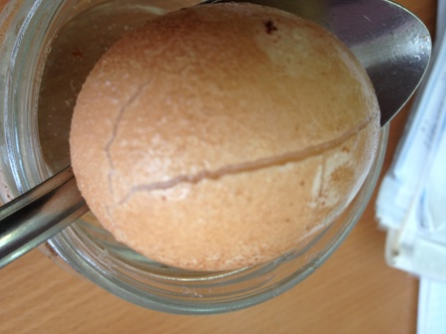
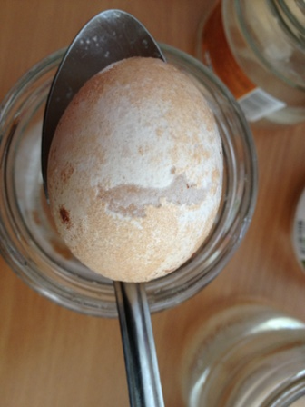
Через 2 часа: а) яйцо под №5 (Lacalut), сильно треснуло, но скорлупа твердая, внутренняя пленка цела, а на яйце № 6 (BLACKWOOD) – небольшая трещинка;
б) у яйца №4 (glister), (в отличии от контрольного необработанного зубной пастой!) началось растворение скорлупы (появился участок поверхности, который держится только за счет пленки, виден желток), НО скорлупка твердая;

Slide 13
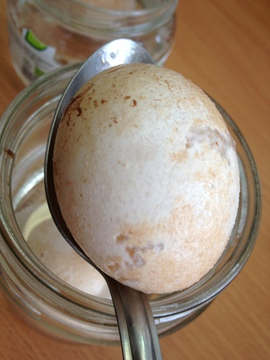
Через 3 часа: а) на скорлупе №4 (glister), уже два участка с разрушенной скорлупой;

Slide 14
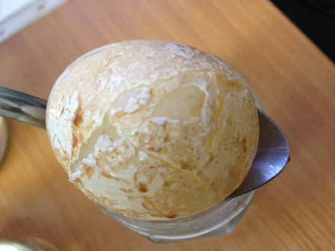
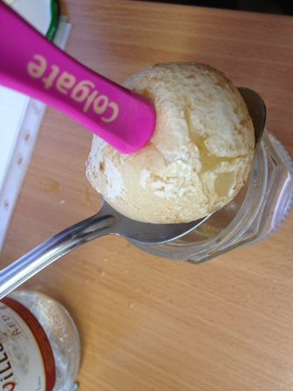
По истечении 6 часов скорлупа контрольного яйца была во многих местах разрушена до пленки, остальные участки скорлупы были пузырчато-бугристые и мягкие.

Slide 15
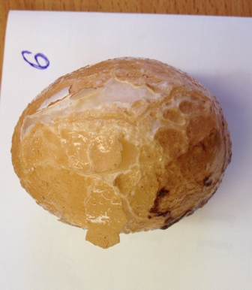
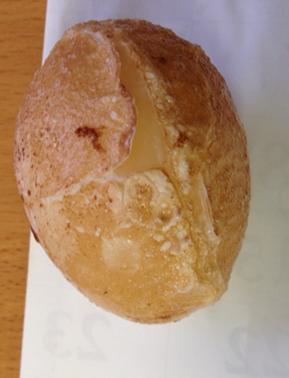
Через 20 часов после начала эксперимента мы наблюдали такую картину: - на образцах под №5 (Lacalut), и 6 (BLACKWOOD) трещины сильно разошлись, скорлупа стала отслаиваться большими кусками, поверхность яйца бугристая и мягкая;

Slide 16
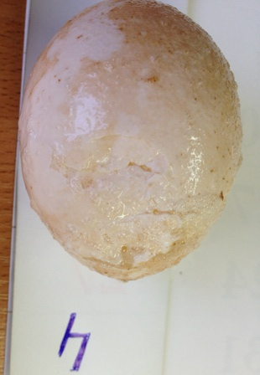
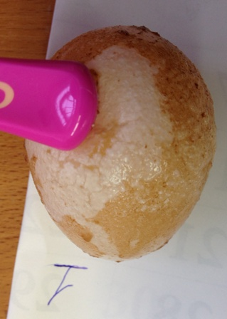
- на образце №1 (Aquafresh), появились полупрозрачные прожилочки, но скорлупа целая, хотя и мягкая;
на образце №4(glister), площадь растворенной скорлупы увеличилась, скорлупа мягкая;

Slide 17
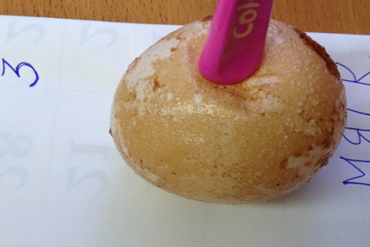
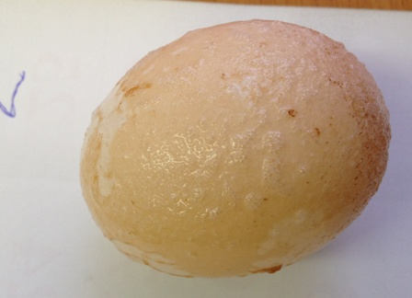
скорлупа образца под №3 (Дракоша) внешне не изменилась,
но стала мягкой;
- образец №7 (R.O.C.S.) тоже без сильных изменений, скорлупа целая, в отдельных местах стала чуть-чуть размягчаться; а на №9 (Новый жемчуг) появилась еле заметная трещинка, но скорлупа твердая;
- скорлупа образца №2 (PresiDENT) осталась целой и твердой, хотя толщина скорлупы стала намного меньше, как очень тонкий и хрупкий фарфор;

Slide 18
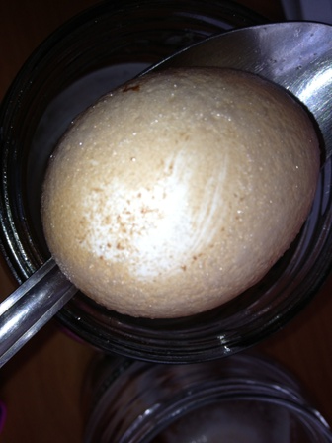
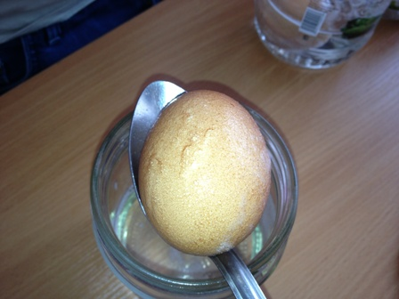
- образцы под № 8 (Сolgate) и 10 (BIOCALCIUM) остались целыми и твердыми!

Slide 19
ИТОГ.
Не все пасты выдержали испытание. Вынесли испытание кислотой яйца, обработанные пастами:
1 место - Сolgate и BIOCALCIUM – скорлупа твердая;
на втором месте PresiDENT – скорлупа твердая, но истончилась;
на третьем – R.O.C.S., скорлупа местами cлегка размягчилась.

Slide 20
Сравнив и проанализировав результаты соцопроса и эксперимента, мы увидели, что большинство опрошенных абсолютно правильно выбрали для себя зубную пасту – Сolgate, паста Lacalut испытания не выдержала, хотя по популярности она на 2 месте, пасту BIOCALCIUM вообще никто не использует, жаль.

Slide 21
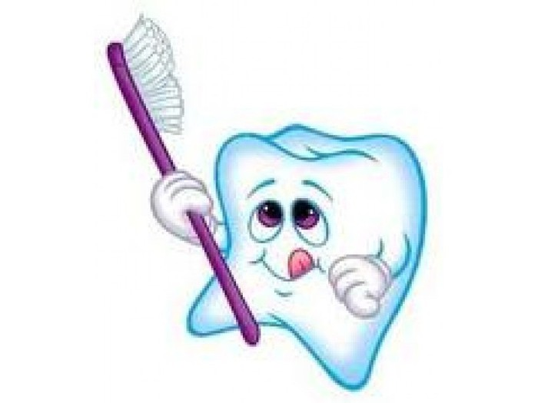
Удивили причины приобретения той или иной пасты, на 1 месте вкус и запах!? Теперь мы точно знаем, что не это главное! Главное – то, как паста оберегает зубы от разрушения! И теперь мы точно знаем, что зубы нужно обязательно чистить, желательно 2 раза в день. Т.к. эти процедуры предупреждают разрушение зубов и возникновение кариеса.

Slide 22
Берегите зубы!
Спасибо за внимание!

